Slide 1
定积分的换元积分法

Slide 2
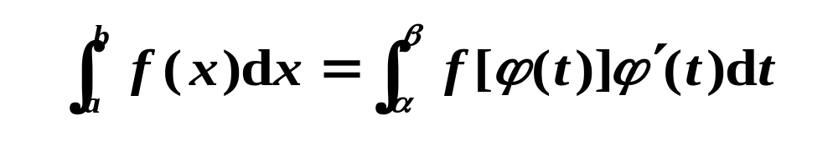
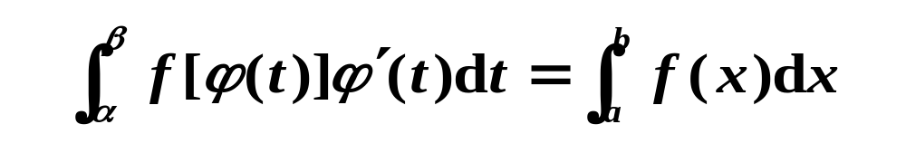
换元公式
若
(1)函数f(x)在[a,b]上连续;
(2)x=ϕ (t)在[α,β]上导函数连续;
(3) 在[α,β]上ϕ (t)单调, 且ϕ (α)=a, ϕ (β)=b;
则

Slide 3
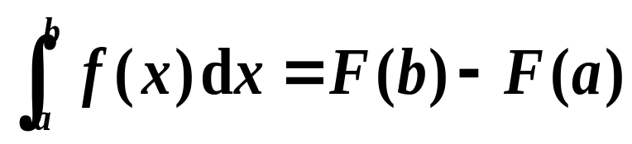

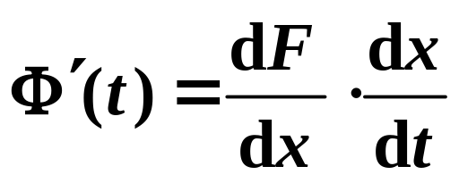


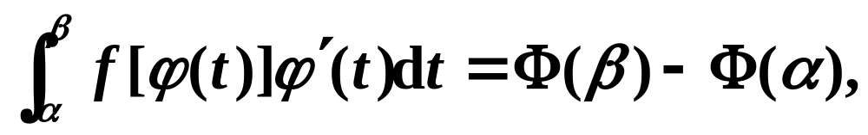
证

Slide 4


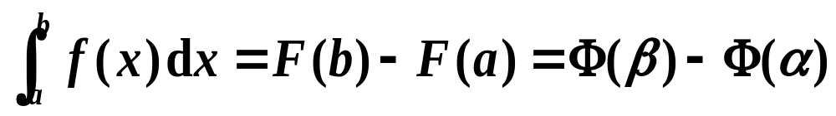
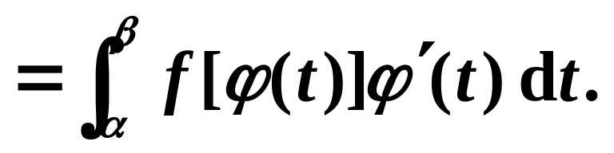
因为
所以
即有

Slide 5
应用换元公式时应注意:
将变量 x 换成变量 t 时, 积分限也应相应的改变.
积分变量 | 积分下限 | 积分上限
x | a | b
t | α | β

Slide 6
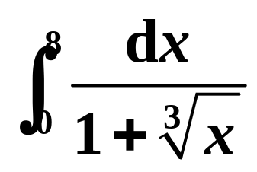
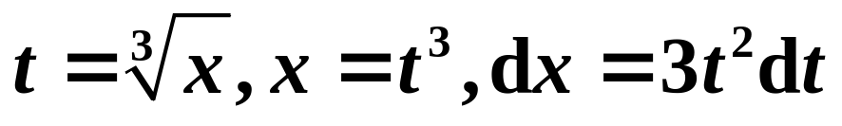
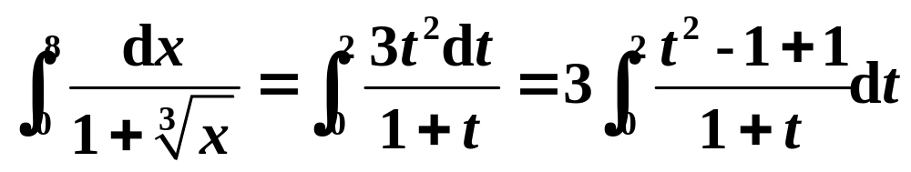
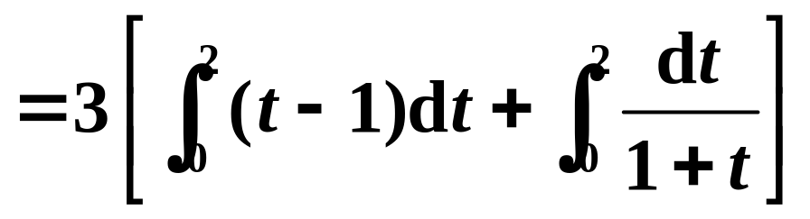
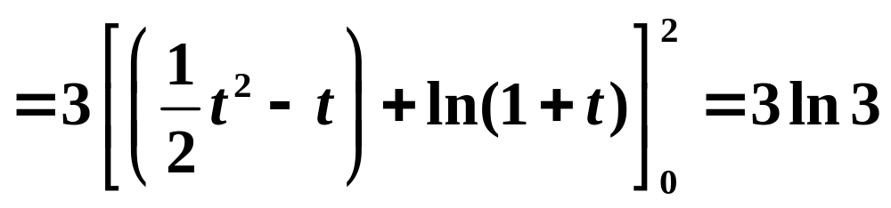
例1 求积分
x | 0 | 8
t | 0 | 2
解: 令

Slide 7
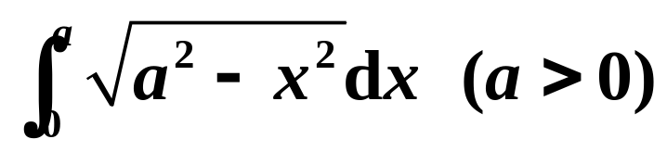

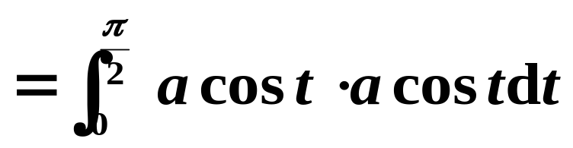
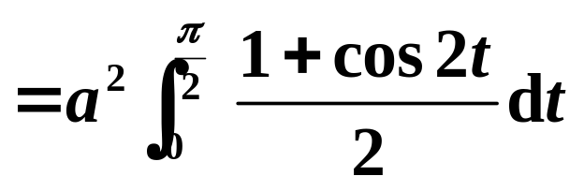
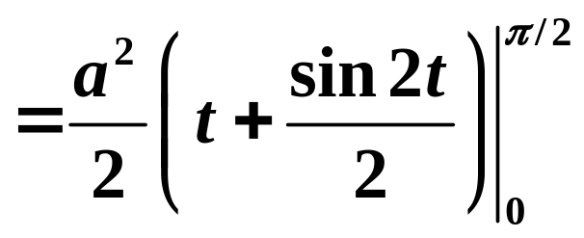
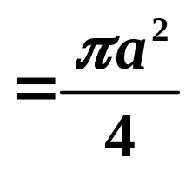
例2 求积分
解
令
x | 0 | a
t | 0 | π/2
原式

Slide 8
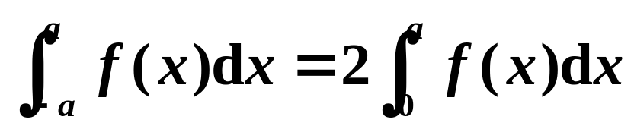
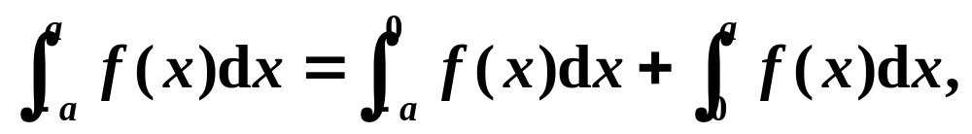
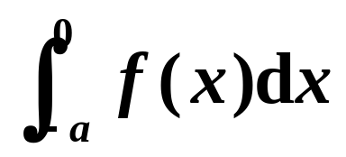
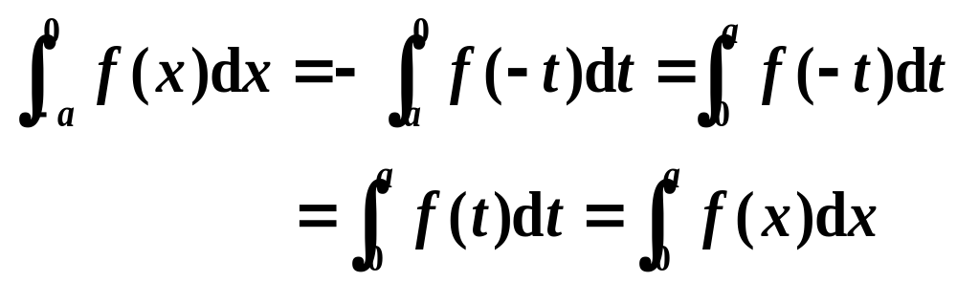
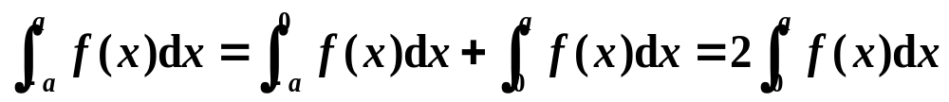
例3 设f (x)在[-a, a]上连续, 且是偶函数, 证明
证
在
中令 x=−t, 则有

Slide 9
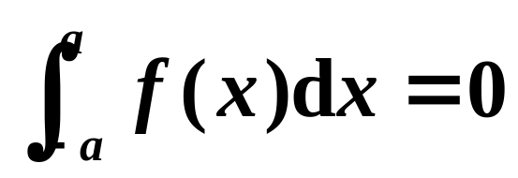
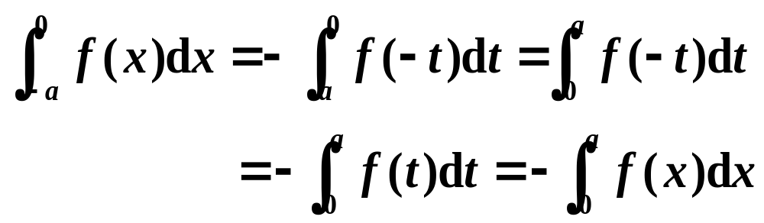
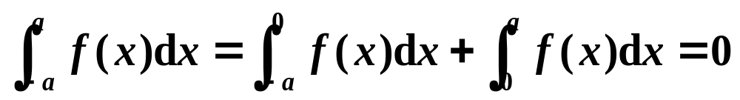
例4 设f (x)在[-a, a]上连续, 且是奇函数, 证明
证
在
中令 x=−t, 则有

Slide 10
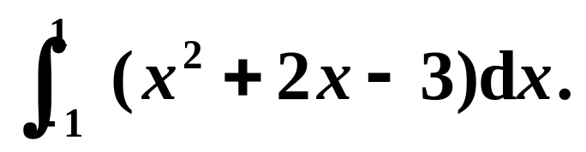
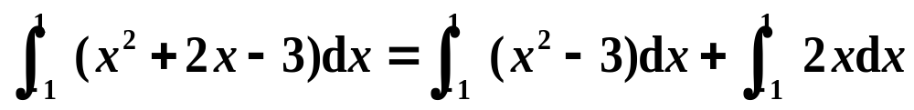
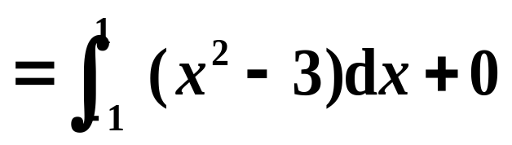
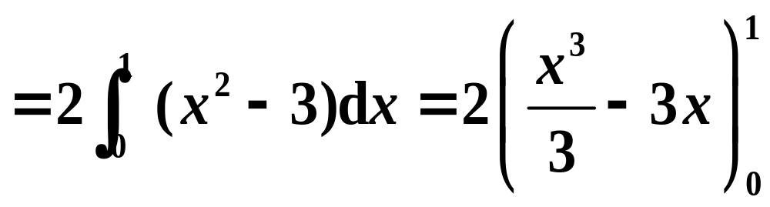
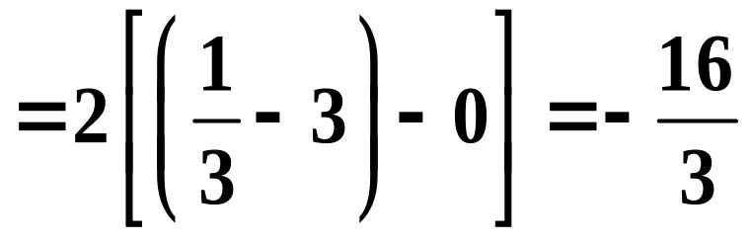
例5 求积分
解
(2x 是奇函数)

Slide 11
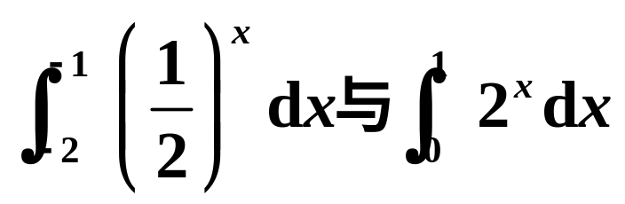
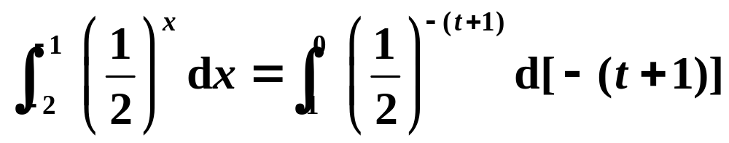
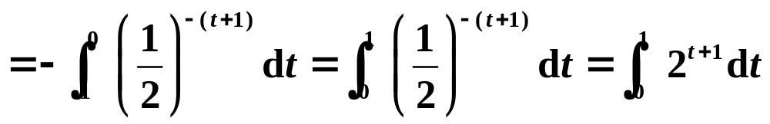
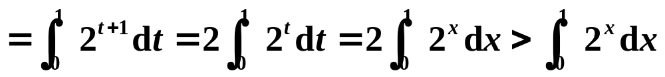
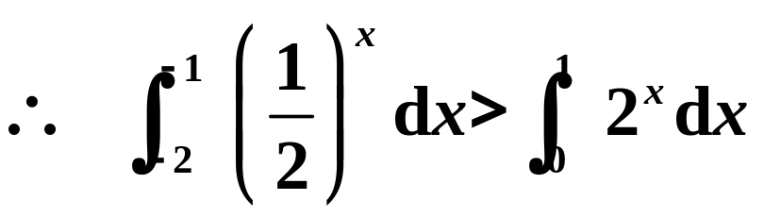
例6 不计算积分值,比较
大小.
解: 令x= − (t+1),则 t= −x−1
x | -2 | -1
t | 1 | 0

Slide 12
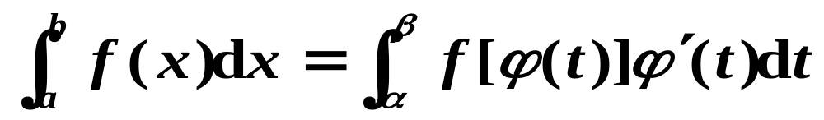
本节内容要点
定积分的换元法
注意 : 换元一定要换限

Slide 13
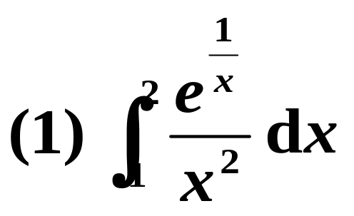
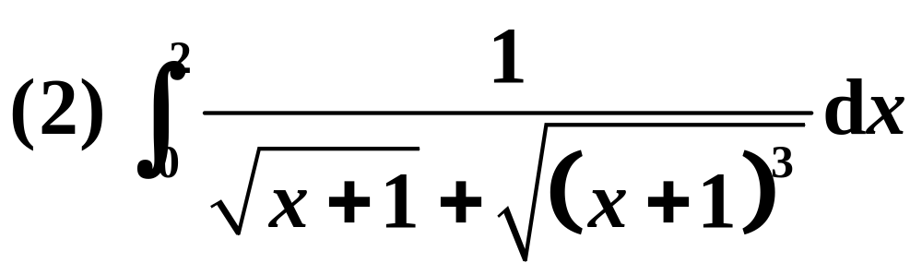
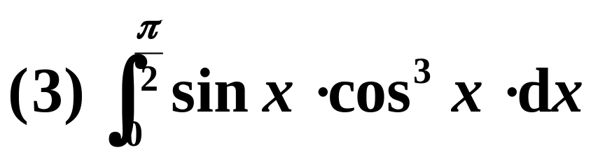
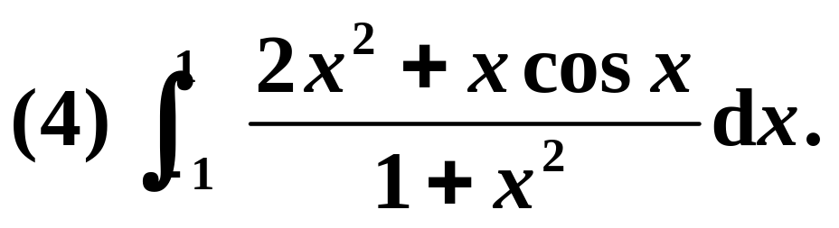
课堂练习

Slide 14
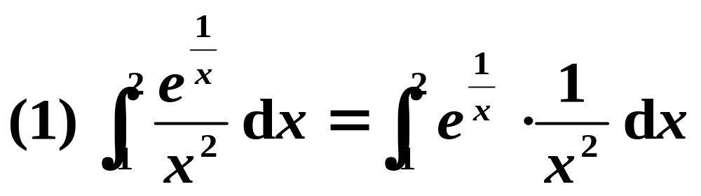
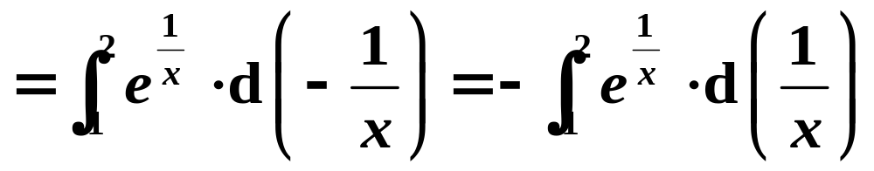
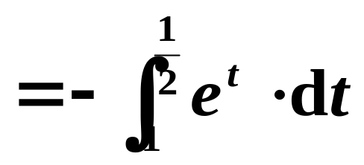
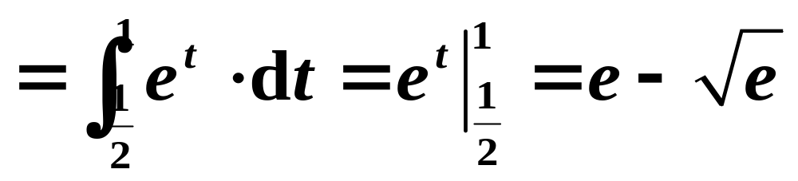
课堂练习
x | 1 | 2
t | 1 | 1/2

Slide 15
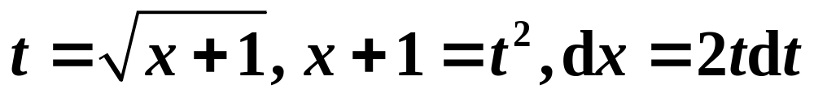

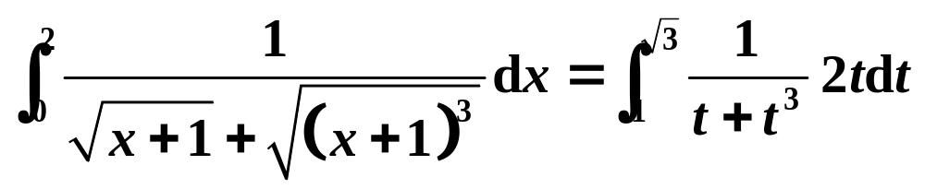
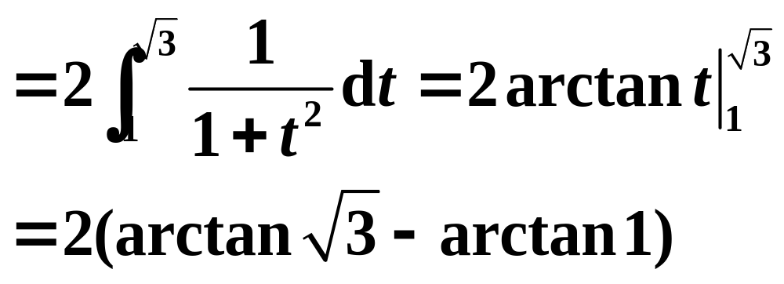
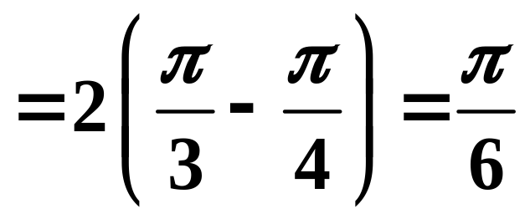
x | 0 | 2
t | 1

Slide 16
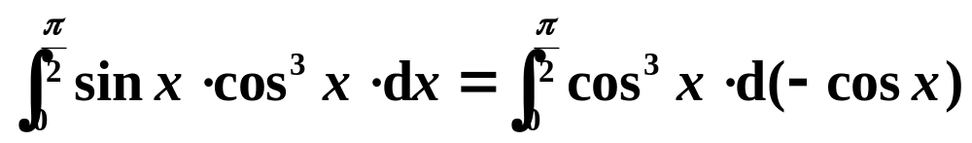
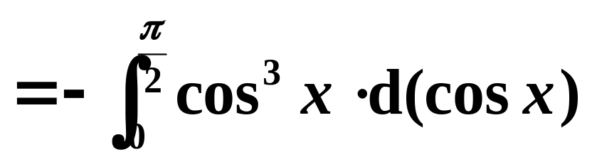

课堂练习
x | 0 | π/2
t | 1 | 0

Slide 17






原式
偶函数
奇函数

Slide 18
定积分的分部积分法

Slide 19


分部积分公式
若u=u(x),v=v(x)在[a,b]上有连续导函数,则

Slide 20




分部积分公式
推导

Slide 21




例1 求定积分
解

Slide 22




例2 求定积分
解

Slide 23






例3 求定积分
解

Slide 24






例3 求定积分

Slide 25






例4 设
求
解

Slide 26





例4 设
求

Slide 27

本节内容要点
定积分的分部积分公式
（注意u、v的选择原则）

Slide 28
课堂练习

Slide 29







课堂练习：
(4) 设f ′′(x)在[0, 1]上连续, 且f (0)=1,
f (2)=3, f ′(2)=5, 求

Slide 30







Slide 31






解

Slide 32








解
令
则

Slide 33






Slide 34




(7) 设 f ′′(x)在[0, 1]上连续, 且f (0)=1, f (2)=3,
f ′(2)=5, 求
解

Slide 35
作业 习题六 (A) P263
12(1)(3)(5),
14(1)(2)
17

